Slide 1
Reforma de pensiones
Presentación a la Comisión de Seguimiento y Evaluación de los Acuerdos del Pacto de Toledo
José Luis Escrivá
Ministro de Inclusión, Seguridad Social y Migraciones
Marzo 2023

Slide 2
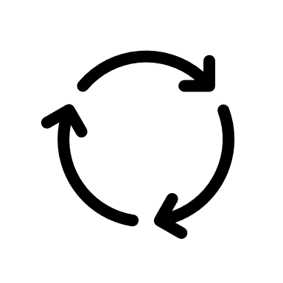
Culminamos la modernización del sistema de pensiones, siguiendo las recomendaciones del Pacto de Toledo que se sintetizan en tres principios fundamentales
1
GARANTIZAR LA SUFICIENCIA DE LAS PENSIONES
2
REFORZAR LA EQUIDAD Y LA SOLIDARIDAD DEL SISTEMA
3
REFORZAR LA SOSTENIBILIDAD DEL SISTEMA
“Con arreglo a los artículos 41 y 50 de nuestra Constitución, la Comisión considera que la solidaridad y la garantía de suficiencia son valores fundamentales del sistema de pensiones que, como tales, han de seguir reforzándose”
“Los sistemas nacionales de pensiones están profundamente arraigados en el tejido social del país y son fundamentales para preservar la equidad entre generaciones y dentro de ellas”
“La adecuación y la sostenibilidad son las dos mitades de la ecuación de la política de pensiones: Para proporcionar a los pensionistas actuales y futuros un nivel de vida digno, los sistemas de pensiones deben establecerse de manera financieramente viable”
En un contexto de transformación de la economía española
Es un componente del PRTR (componente 30)
Interactúa con otras grandes reformas

Slide 3
El proceso de modernización del sistema de pensiones se ha desarrollado en varias fases a través de cinco cambios legislativos
Febrero 2021
Complemento de brecha de género
Diciembre 2021
Medidas de garantía del poder adquisitivo de las pensiones y refuerzo de la sostenibilidad del sistema
MODIFICACIONES INCORPORADAS
1
Reforma de la base reguladora: nuevo sistema dual que permite elegir el período de cómputo y mejora del tratamiento de lagunas
Junio 2022
Medidas de impulso de los planes de empleo
2
Incremento de la pensión máxima y de la base máxima de cotización
Julio 2022
Modernización y mejora del régimen de trabajadores autónomos
3
Refuerzo del Mecanismo de Equidad Intergeneracional
Marzo 2023
Culminación de la modernización del sistema público de pensiones
4
Nuevo marco de revalorización de pensiones mínimas

Slide 4
Garantizamos que las pensiones mantengan niveles suficientes, tanto en el caso de las contributivas como en las no contributivas, y aseguren permanentemente su poder adquisitivo
1. Suficiencia
Definición de suficiencia: Garantizar un adecuado nivel de protección para los pensionistas. La suficiencia actúa como garantía de la dignidad de la persona según el artículo 10 de nuestra Constitución, asegurando el nivel mínimo de recursos establecido en el Protocolo Adicional de la Carta Social Europea.
R2
R13
R15
REVALORIZACIÓN PENSIONES Y EQUIPARACIÓN VIUDEDAD: Ley 21/2021, de 28 de diciembre, de garantía del poder adquisitivo de las pensiones y de otras medidas de refuerzo de la sostenibilidad financiera y social del sistema público de pensiones.
R2 y R13
R2
R15
ESTABLECIMIENTO DE UN MARCO PARA LA REVALORIZACIÓN DE PENSIONES MÍNIMAS, CONTRIBUTIVAS Y NO CONTRIBUTIVAS
EN NUEVO REAL DECRETO LEY
COMPLEMENTO BRECHA DE GÉNERO: Real Decreto-ley 3/2021, de 2 de febrero, por el que se adoptan medidas para la reducción de la brecha de género y otras materias en los ámbitos de la Seguridad Social y económico. Y subida adicional del 10%
EN NUEVO REAL DECRETO LEY
R17

Slide 5
Para mantener el poder adquisitivo y un nivel adecuado de las pensiones ha sido necesario derogar el Factor de Sostenibilidad y sustituir el IRP por la revalorización con la inflación
1. Suficiencia
Evolución de la pensión con el factor de sostenibilidad y el IRP en relación a las medidas actuales
Relación entre la pensión media con revalorización por IPC (2% anual) vs pensión media con FS e IRP
La cuantía media de las nuevas pensiones representa el 80% del salario medio.
En la situación anterior estaríamos 30 puntos por debajo, en el 50%.

Slide 6
Establecemos un marco estable de incremento y revalorización de las pensiones mínimas con el fin de mejorar y garantizar de manera permanente la suficiencia de las pensiones más bajas
1. Suficiencia
Pensiones mínimas contributivas
En euros. Dato anual
Pensiones mínimas no contributivas
En euros. Dato anual
60% renta mediana, hogar 2 adultos
75% umbral pobreza
Senda de crecimiento de las pensiones no contributivas
Senda de crecimiento de pensión mínima contributiva
(con cónyuge a cargo)
Fuente: Seguridad Social y Encuesta de Condiciones de Vida (INE)

Slide 7
La equidad y la solidaridad del sistema se refuerzan considerablemente
2. Equidad y solidaridad
Equidad: ausencia de tratamiento diferencial para todos aquéllos que realizan una idéntica aportación
Contributividad: relación equilibrada entre la prestación reconocida y el esfuerzo de cotización previamente realizado por cada trabajador
Estrecha relación con el principio de contributividad
COTIZACIÓN POR INGRESOS REALES PARA LOS TRABAJADORES AUTÓNOMOS: nuevo sistema de cotización para los trabajadores por cuenta propia y mejora de la acción protectora de este colectivo
R4
R5
REFORMA DE LA BASE REGULADORA: nuevo sistema dual que permite elegir el período de cómputo y mejora del tratamiento de lagunas
EN NUEVO REAL DECRETO LEY
R5
R17
R2 y R13
CUOTA DE SOLIDARIDAD: los ingresos superiores a la base máxima, que no cotizaban, pasan a contribuir al sistema con una cuota de solidaridad
EN NUEVO REAL DECRETO LEY
R4
R14
EQUILIBRIO INTERGENERACIONAL: sustitución del factor de sostenibilidad, que perjudicaba especialmente a los jóvenes, por un mecanismo de equidad intergeneracional, cuyas cotizaciones se distribuyen entre diferentes cohortes de edad y no recaen especialmente en los jóvenes
EN NUEVO REAL DECRETO LEY
R14
R16

Slide 8
La reforma del período de cómputo crea un modelo dual que amplía las opciones disponibles para que los trabajadores puedan elegir el sistema que más les beneficie en función de sus vidas laborales
2. Equidad y solidaridad
La base reguladora de los nuevos pensionistas será la más favorable entre las dos alternativas
A
B
SISTEMA HOY EN VIGOR
NUEVO ESQUEMA
Calculada a partir de los últimos 25 años
Resultante de un despliegue progresivo de un esquema alternativo que permite excluir los peores meses
En 2038: se podrán excluir del cálculo los 24 peores meses de los últimos 29 años
El nuevo esquema ofrece una mejor protección para los nuevos entrantes en el mercado de trabajo, al permitir excluir del cálculo de la base reguladora los peores meses de la carrera laboral. Es más favorable especialmente para las pensiones medias y bajas y para las carreras irregulares, cuya proporción ha ido creciendo en el tiempo

Slide 9
La reforma mejora el tratamiento de las lagunas de cotización
2. Equidad y solidaridad
Ampliación de porcentaje de base mínima a partir del mes 48 en lagunas de cotización
Mejora del tratamiento de las lagunas de cotización, para evitar un impacto desfavorable de la nueva fórmula
Las mujeres se benefician de un incremento en el porcentaje de base mínima que se incorpora a partir del mes 48

Slide 10
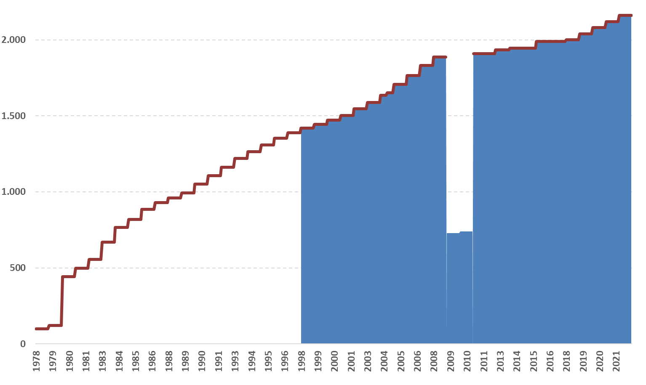
La reforma facilita combatir la brecha de género en pensiones, excluyendo los peores años
2. Equidad y solidaridad
Ejemplo de los efectos de la reforma en el cómputo de la pensión
Interrupción de la carrera
Periodo cotizado: desde 1978 a 2022 un total de 44 años, con una interrupción de DOS años en la crisis financiera
Vida laboral
SISTEMA HOY EN VIGOR
Periodo de computo
Su pensión se quedaría en 1.715€

Slide 11
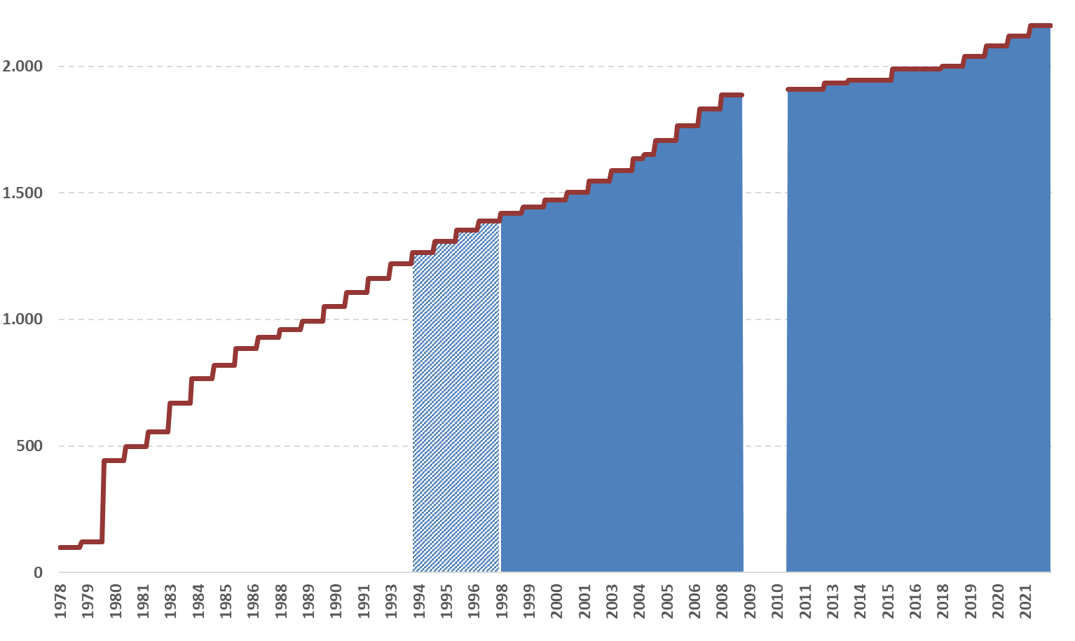
La reforma facilita combatir la brecha de género en pensiones, excluyendo los peores años
2. Equidad y solidaridad
Ejemplo de los efectos de la reforma en el cómputo de la pensión
Interrupción de la carrera
Ganancia por ampliación del periodo de computo
Vida laboral
1
NUEVO ESQUEMA
Su pensión se quedaría en 1.814€
Periodo de computo
2
+6%
+100 euros
2 años excluidos

Slide 12
La reforma facilita combatir la brecha de género en pensiones, excluyendo los peores años y mejorando el tratamiento de lagunas
2. Equidad y solidaridad
Ejemplo de los efectos de la reforma en el cómputo y el relleno de lagunas
Interrupción de la carrera
Periodo cotizado: desde 1978 a 2022 un total de 44 años, con una interrupción de OCHO años en la crisis financiera
Vida laboral
SISTEMA HOY EN VIGOR
Periodo de computo
Su pensión se quedaría en 1.318€

Slide 13
La reforma facilita combatir la brecha de género en pensiones, excluyendo los peores años y mejorando el tratamiento de lagunas
2. Equidad y solidaridad
Ejemplo de los efectos de la reforma en el cómputo y el relleno de lagunas
Interrupción de la carrera
Ganancia por ampliación del periodo de computo
Ganancia por tratamiento lagunas
1
NUEVO ESQUEMA
3
Su pensión se quedaría en 1.486€
2
+13%
+170 euros
2 años excluidos

Slide 14
El Mecanismo de Equidad se desplegará gradualmente hasta 2029, reforzando el fondo de reserva para abordar el reto demográfico
2. Equidad y solidaridad
MEI: fondo acumulado y disposiciones
Despliegue gradual. A partir de 2024, el MEI crecerá una décima cada año hasta alcanzar 1,2 puntos porcentuales en 2029
Disposiciones

Slide 15
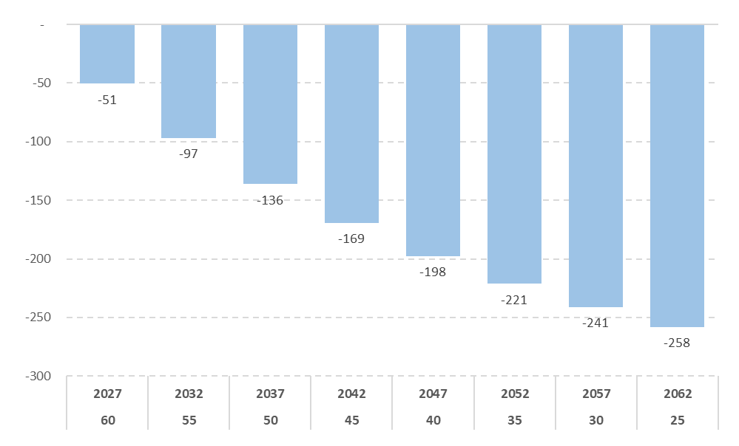
El factor de sostenibilidad suponía un recorte de la pensión inicial en un rango que iba del 2% para una persona que tenga hoy 60 años a un 10% para una persona que tenga 25 años
2. Equidad y solidaridad
Reducción en la pensión por cohortes de edad como resultado de la aplicación del factor de sostenibilidad
Pensión de referencia: 2.500 euros
Reducción de 2%
Reducción de 10%
Año de jubilación
Edad

Slide 16
El MEI supone un beneficio acumulado mayor para los más jóvenes, llegando a 20.000€ para un joven de 25 años
2. Equidad y solidaridad
Beneficio del MEI por cohortes de edad
En euros
Un individuo de 25 años y que se jubila en 2062 recibiría casi 20.000€ más con la reforma (descontando ya la cotización adicional)
Un individuo de 60 años y que se jubila en 2027 recibiría 5.300€ más con la reforma
Diferencia entre la pensión recortada por el factor de sostenibilidad y la nueva pensión garantizada en su poder adquisitivo, incluyendo la diferencia de cotizaciones en las distintas edades.

Slide 17
3. Sostenibilidad
La reforma tiene como objetivo asegurar la sostenibilidad del sistema afrontando el reto demográfico transitorio
Sostenibilidad: asegurar la sostenibilidad a medio plazo del sistema de pensiones, conforme a las Recomendaciones del Pacto de Toledo.
“La adecuación y la sostenibilidad son las dos mitades de la ecuación de la política de pensiones: Para proporcionar a los pensionistas actuales y futuros un nivel de vida digno, los sistemas de pensiones deben establecerse de manera financieramente viable”
R1
SEPARACIÓN DE FUENTES: se identifican y compensan los gastos impropios
R2 y R13
R12
EDAD EFECTIVA DE JUBILACIÓN: medidas acercamiento de la edad efectiva a la edad legal de jubilación
R5
ADECUACIÓN DE LAS BASES MÁXIMAS: incremento de la base máxima de cotización y de la pensión máxima
EN NUEVO REAL DECRETO LEY

Slide 18
Para reforzar los ingresos del sistema de pensiones durante los años de mayor tensión demográfica se incrementa la base máxima, cuyo nivel actual es bajo en comparación con los países europeos
3. Sostenibilidad
Base máxima en los países europeos
En euros
Bélgica, Dinamarca, Eslovenia, Estonia, Finlandia, Hungría, Irlanda y Portugal NO tienen bases máximas
Media: 6.022€
Fuente: MISSOC
Eslovaquia, Lituania y Polonia tienen bases máximas vinculadas al salario medio (700%, 600% y 300% respectivamente). Luxemburgo se considera un caso atípico (11.285) y se excluye a Francia por la multiplicidad de regímenes especiales.
Con el establecimiento de una senda de incrementos ligada al IPC y a un porcentaje preestablecido, la reforma aporta previsibilidad

Slide 19
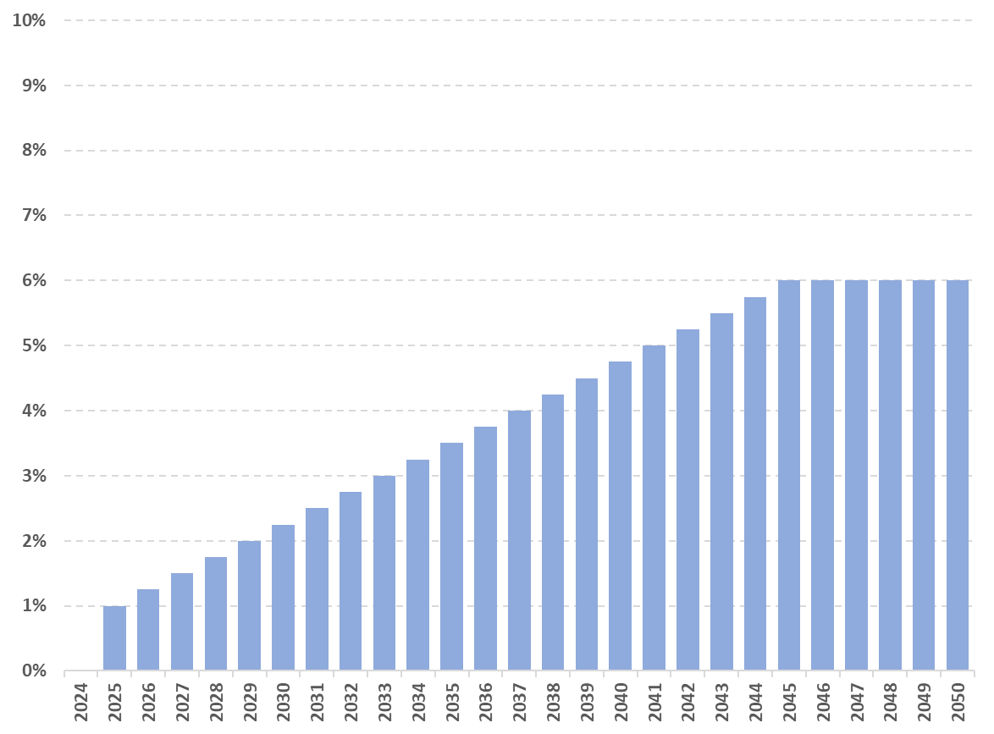
La cuota de solidaridad se aplica a la masa salarial que queda por encima de la base máxima, esto es, a los salarios más altos
3. Sostenibilidad
Cuota de solidaridad
En porcentaje de sueldo por encima de base máxima
Implementación gradual: Partiendo de una cuota de un 1% en 2025, la cuota de solidaridad crecerá a un ritmo de 0,25 pp anual hasta alcanzar el 6% del sueldo exento de cotizar en 2045 (permaneciendo constante después)

Slide 20
Las nuevas medidas aportarán a las ya aprobadas en normas anteriores ingresos por valor del 1% del PIB anual en la década de 2040, cuando el sistema estará más tensionado por razones demográficas
3. Sostenibilidad
Recursos generados por las nuevas medidas
Ingresos anuales (En % PIB)
Incremento de bases máximas
Cuota de solidaridad
Mecanismo de Equidad Intergeneracional

Slide 21
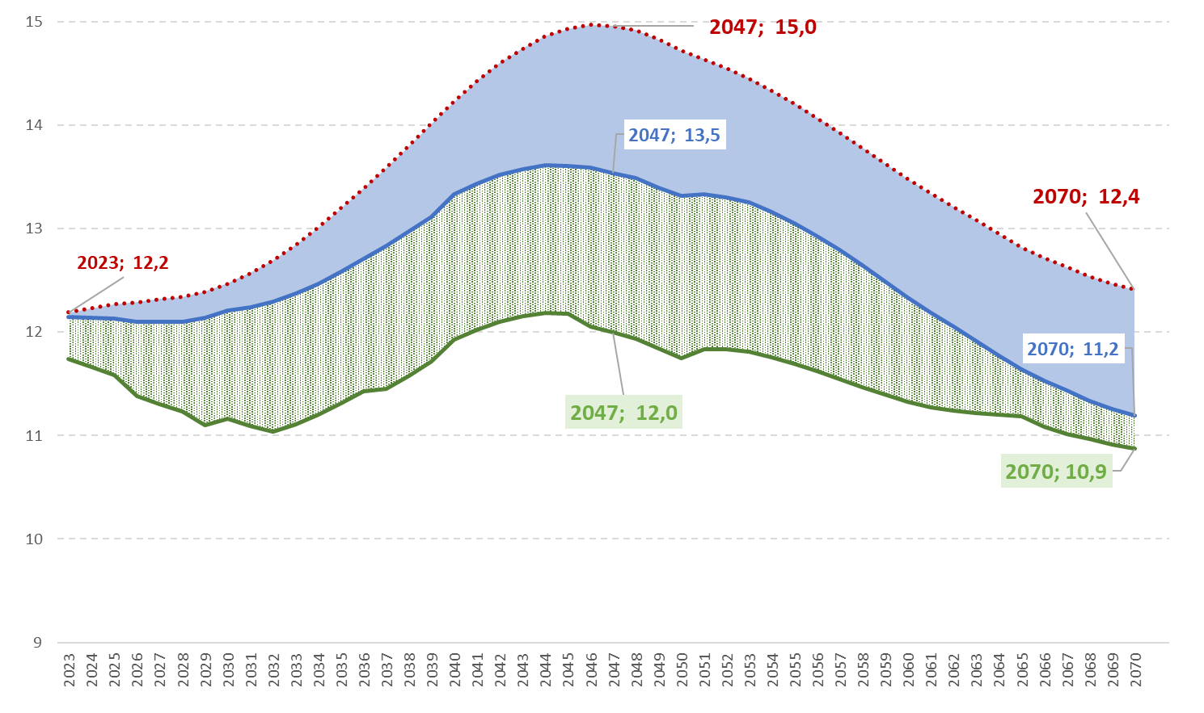
Se hace frente al reto demográfico transitorio, con un conjunto de medidas equilibradas que incluyen incentivos y refuerzos de ingresos
3. Sostenibilidad
Gasto en pensiones: impacto de las medidas
Impacto derivado de las medidas de incentivos
Impacto derivado de las medidas de ingresos

Slide 22
3. Sostenibilidad
En términos de costes laborales por hora trabajada, se observa que un impacto limitado del aumento de las cotizaciones
Subida total: 37 céntimos
Coste laboral por hora trabajada: impacto de la reforma hasta 2050
Euros por hora, 2022
2041-50: 8 céntimos
2031-40: 6 céntimos
2024-30: 13 céntimos
2023: 10 céntimos
Fuente: Eurostat y cálculos propios
Tras la reforma, la variación de los costes laborales es mínima. Los costes laborales españoles se mantienen en niveles relativamente bajos en comparación con otros países de Europa

Slide 23
3. Sostenibilidad
Las cotizaciones sociales se mantendrán por debajo de las de otros países europeos, manteniendo el nivel de competitividad de la economía española
Cotizaciones sociales por hora trabajada: impacto de la reforma hasta 2050
Euro por hora, 2022
Subida total: 37 céntimos
2041-50: 8 céntimos
2031-40: 6 céntimos
2024-30: 13 céntimos
2023: 10 céntimos
Fuente: Eurostat

Slide 24
3. Sostenibilidad
Finalmente, se actualiza el marco de gobernanza para reforzar la sostenibilidad del sistema público de pensiones durante las próximas décadas
La norma incorpora un mecanismo de verificación del cumplimiento de los objetivos de sostenibilidad, a partir de las proyecciones de los Informes trianuales de Envejecimiento de la Comisión Europea
En caso de que la proyección del gasto registre una desviación significativa respecto de la senda de seostenibldiad, el gobierno encargará a la AIReF un análisis de medidas a aplicar.
En el marco del diálogo social y el Pacto de Toledo se decidirán, en su caso, las medidas correctoras a aplicar.
En ausencia de acuerdo en torno a esas medidas, el sistema responde con más recursos: subida progresiva y proporcional de las cotizaciones sociales para corregir en el medio plazo la desviación identificada respecto del umbral de sostenibilidad

Slide 25
Reforma de pensiones
Presentación a la Comisión de Seguimiento y Evaluación de los Acuerdos del Pacto de Toledo
José Luis Escrivá
Ministro de Inclusión, Seguridad Social y Migraciones
Marzo 2023

